Slide 1
5조 맛집 검색 사이트 프로젝트
유현호, 이규재, 박규태

Slide 2
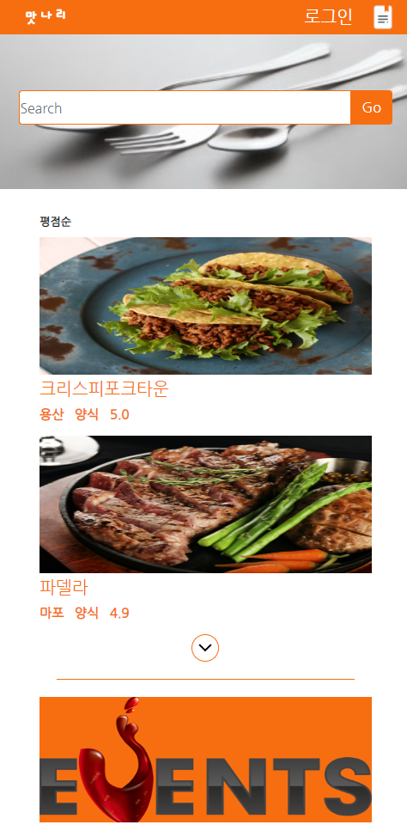
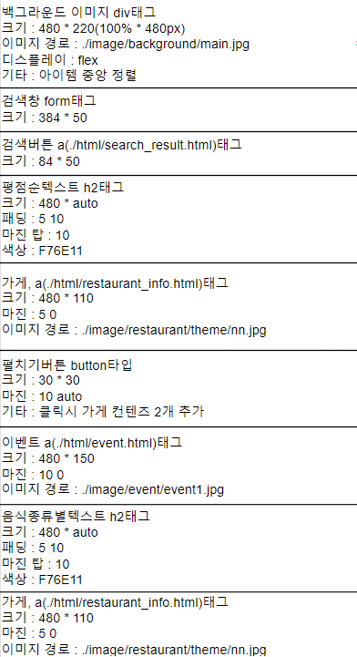
Index mobile 화면
스토리보드 | 구현
1
2
3
4
5

Slide 3
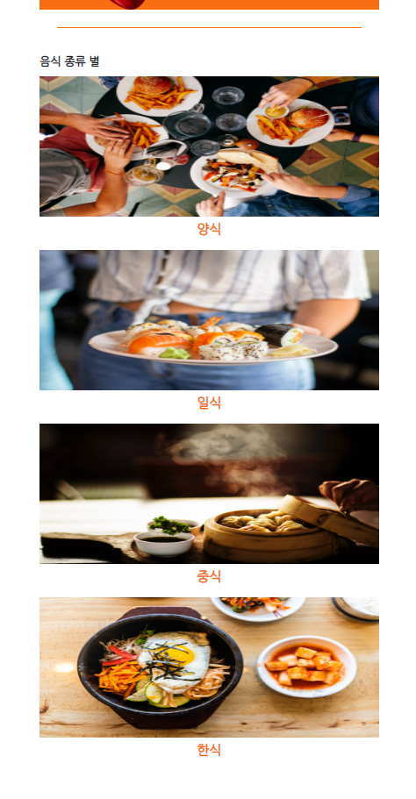
Index mobile 화면
스토리보드 | 구현
1
2
3
4
5

Slide 4
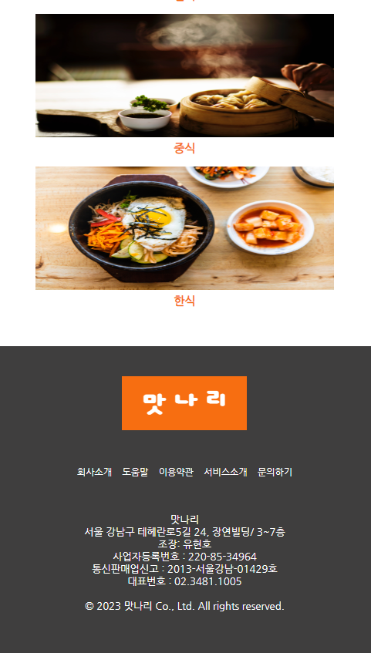
Index mobile 화면
스토리보드 | 구현
1
2
3
4
5

Slide 5
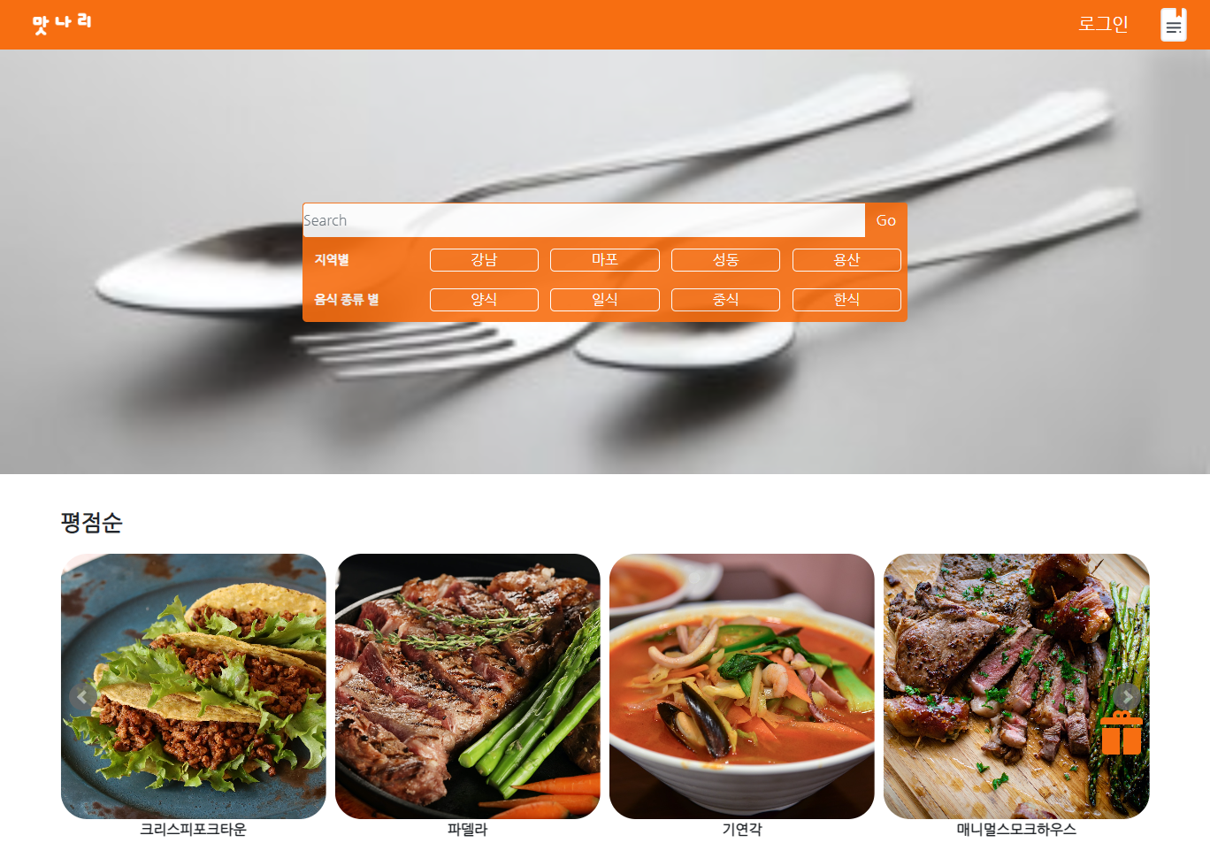
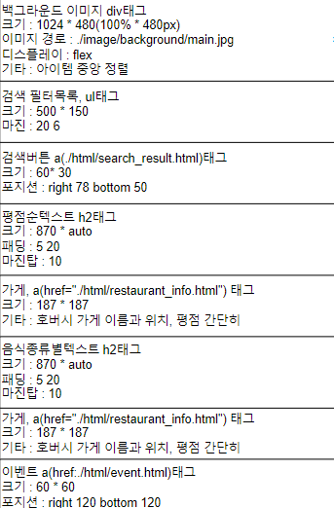
Index PC 화면
스토리보드 | 구현
1
2
3
4
5

Slide 6

Index PC 화면
스토리보드 | 구현
1
2
3
4
5

Slide 7
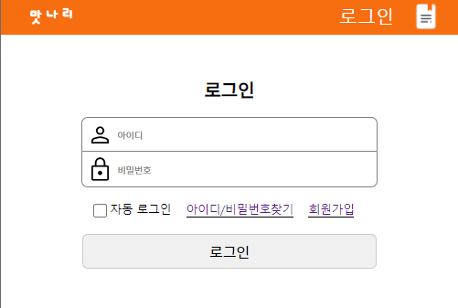
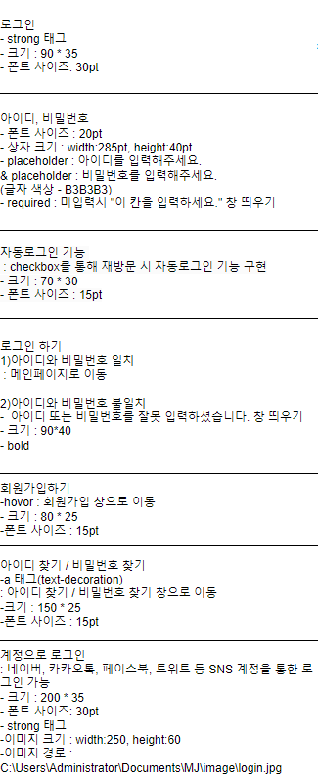
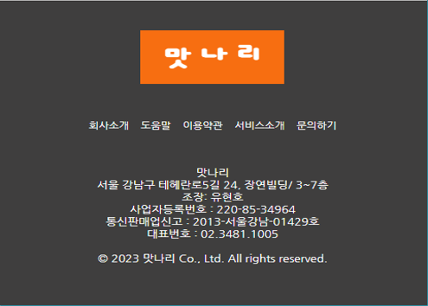
로그인 mobile 화면
스토리보드 | 구현
1
2
3
4
5

Slide 8
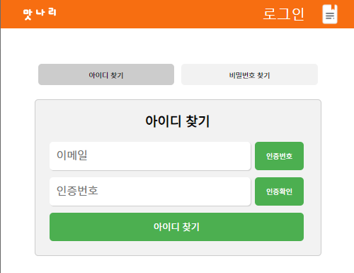
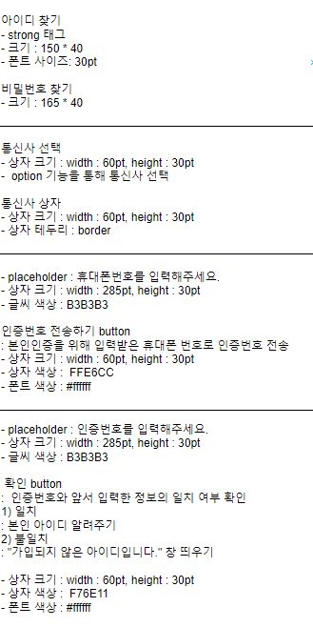
아이디 찾기 mobile 화면
스토리보드 | 구현
1
2
3
4
5

Slide 9
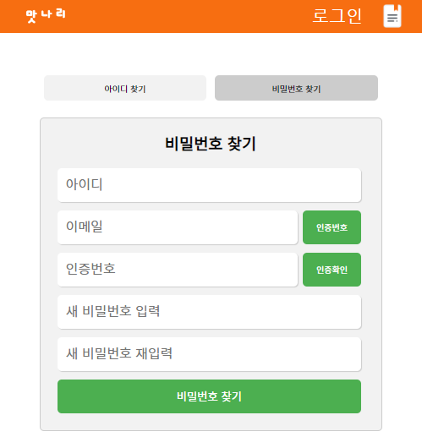
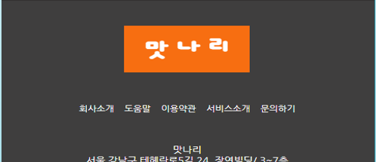
비밀번호 찾기 mobile 화면
스토리보드 | 구현
1
2
3
4
5

Slide 10
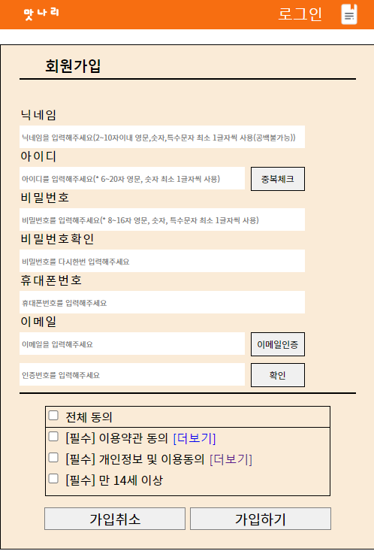
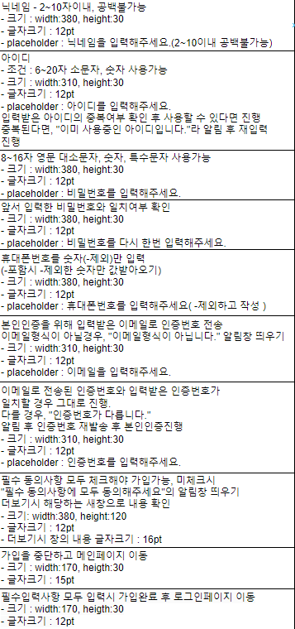
회원가입 mobile 화면
스토리보드 | 구현
1
2
3
4
5

Slide 11
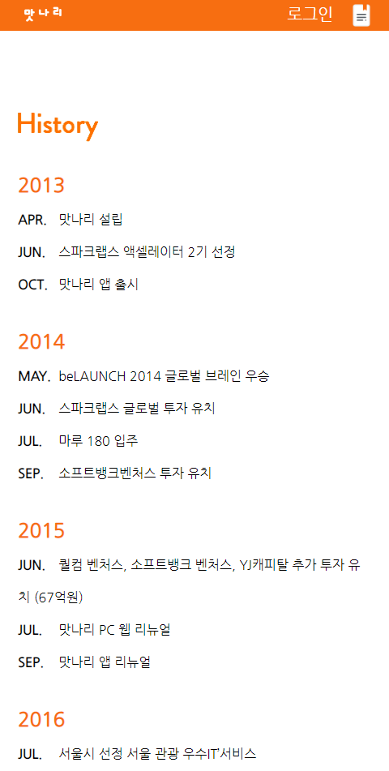
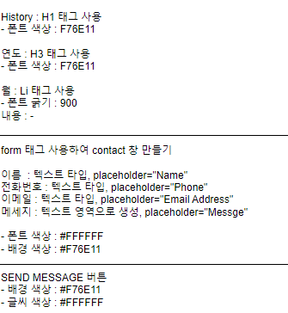
footer(회사소개) mobile 화면
스토리보드 | 구현
1
2
3
4
5

Slide 12
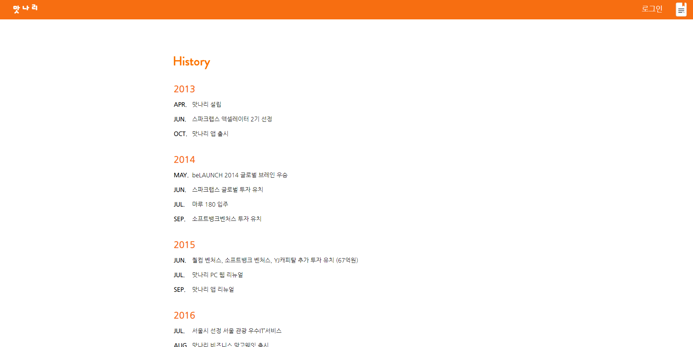
Footer(회사소개) PC 화면
스토리보드 | 구현
1
2
3
4
5

Slide 13
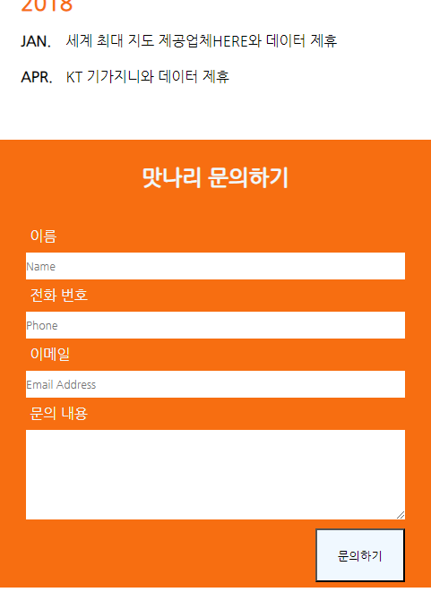
footer(문의하기) mobile 화면
스토리보드 | 구현
1
2
3
4
5

Slide 14
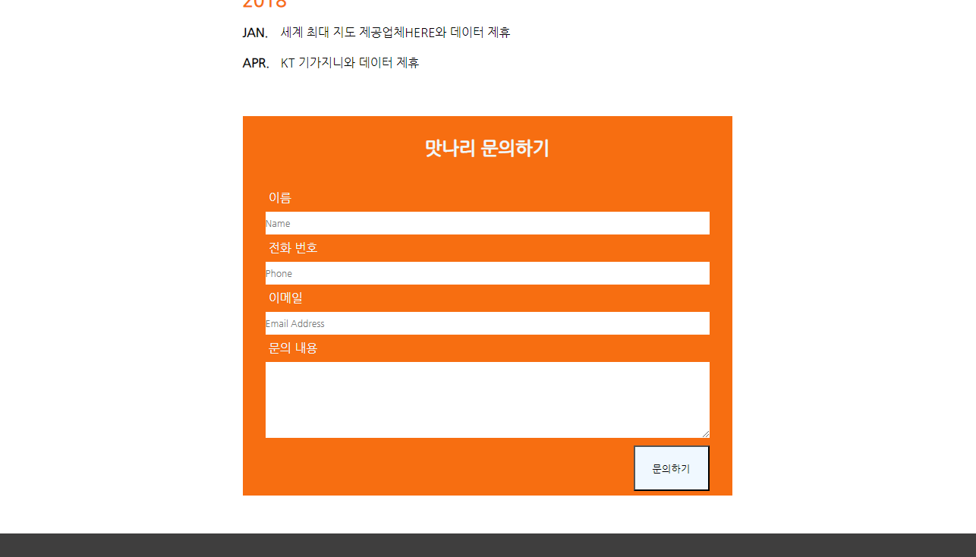
footer(문의하기) PC 화면
스토리보드 | 구현
1
2
3
4
5

Slide 15
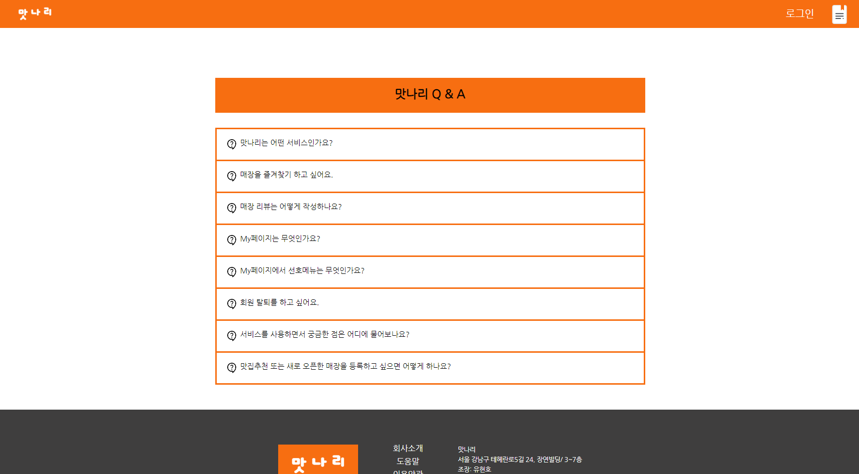
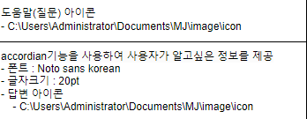
footer(Q&A) PC 화면
스토리보드 | 구현
1
2
3
4
5

Slide 16
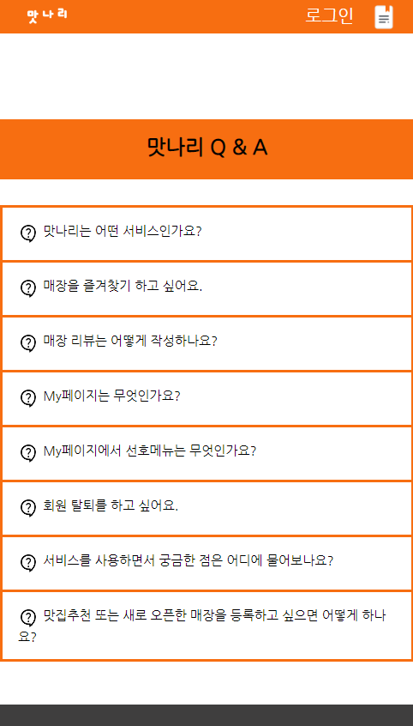
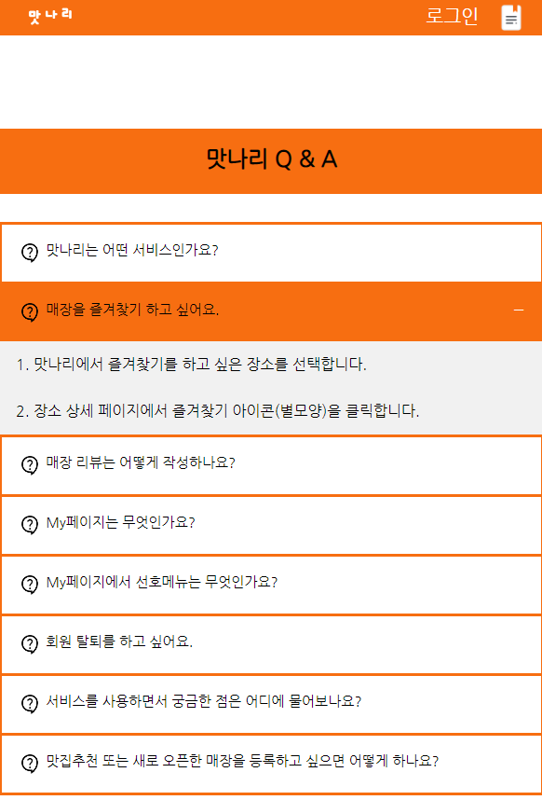
footer(Q&A) mobile 화면
1
2
3
4
5

Slide 17
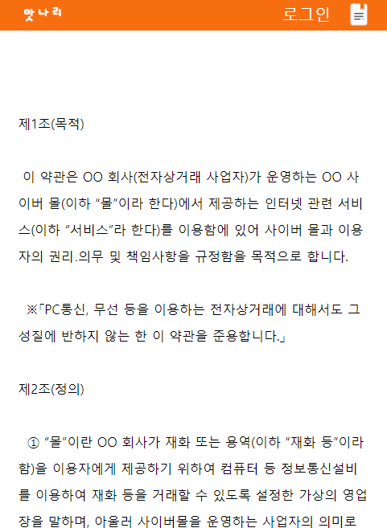
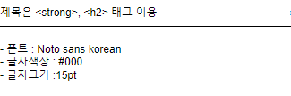
footer(이용약관) mobile 화면
스토리보드 | 구현
1
2
3
4
5

Slide 18
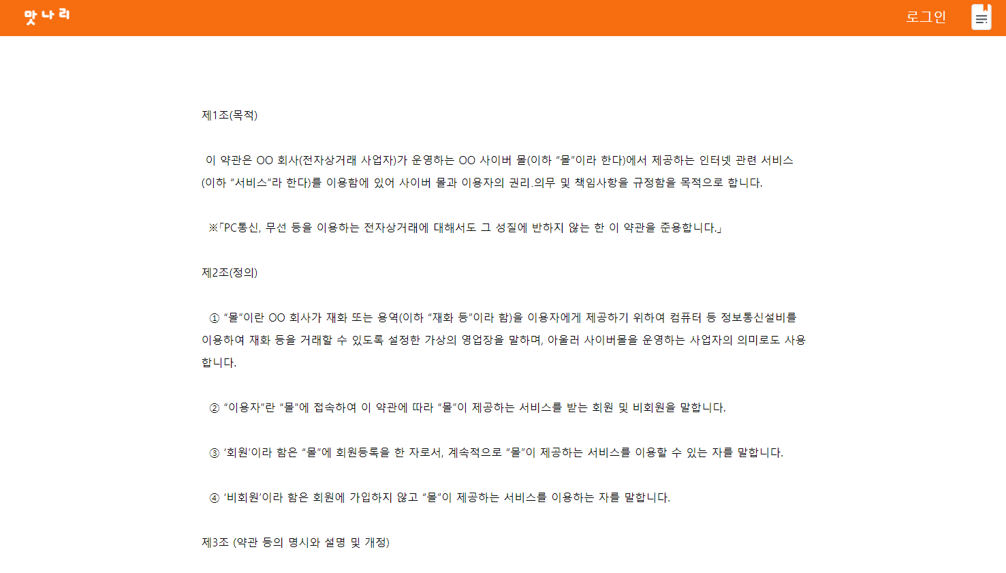
footer(이용약관) PC 화면
스토리보드 | 구현
1
2
3
4
5

Slide 19
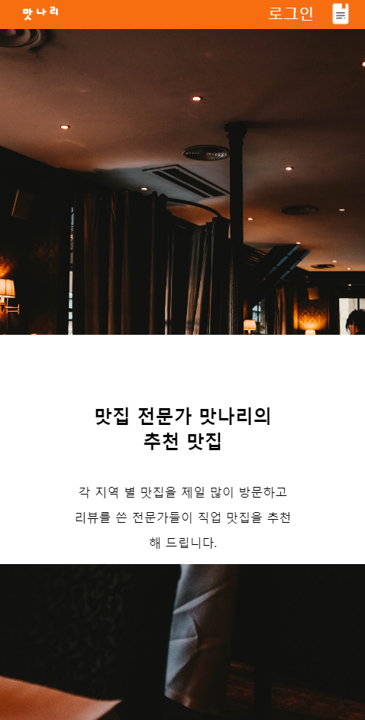
footer(서비스 소개) mobile 화면
스토리보드 | 구현
-
1
2
3
4
5

Slide 20
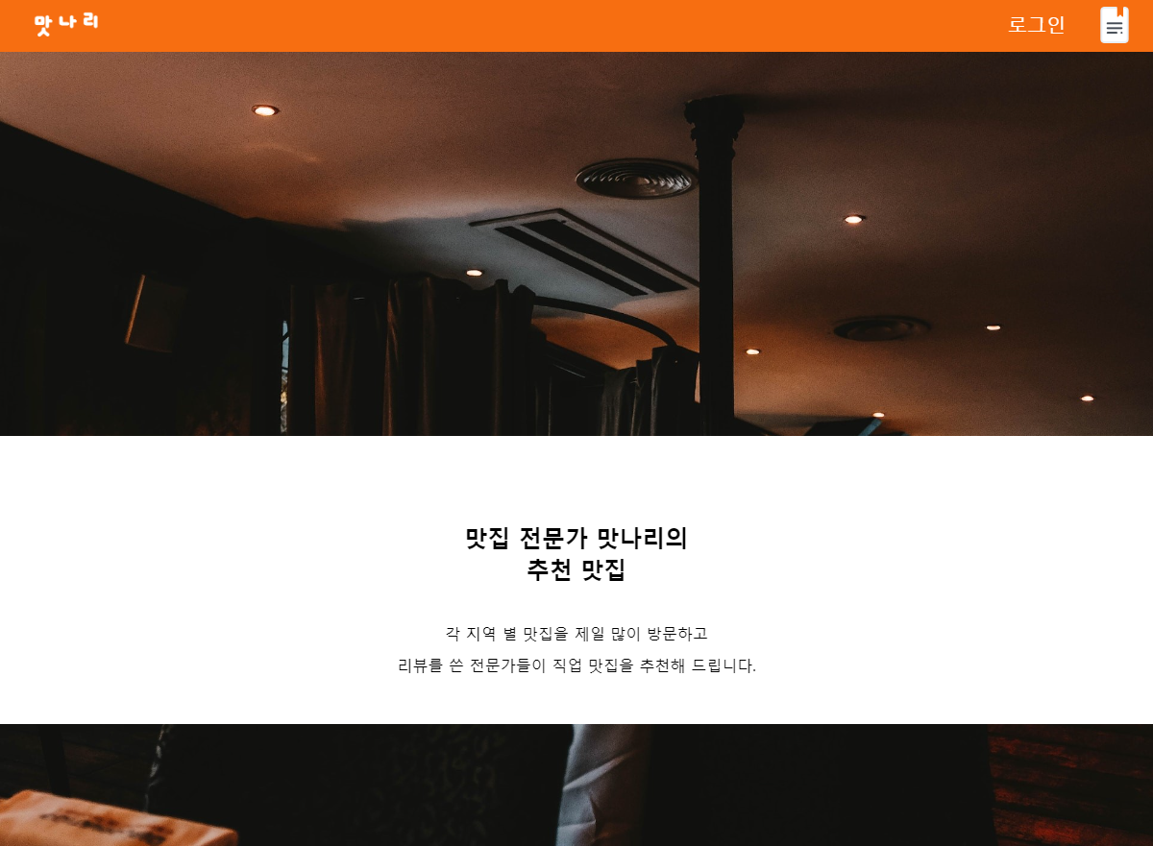
footer(서비스 소개) PC 화면
스토리보드 | 구현
-
1
2
3
4
5

Slide 21
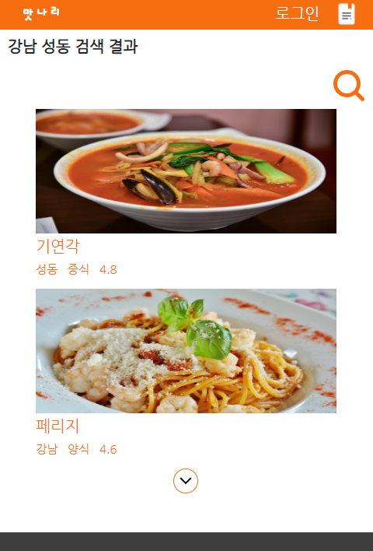
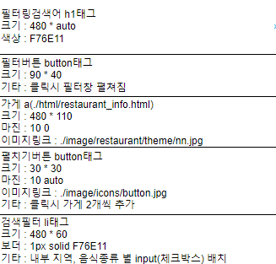
검색 결과 mobile 화면
스토리보드 | 구현
1
2
3
4
5

Slide 22
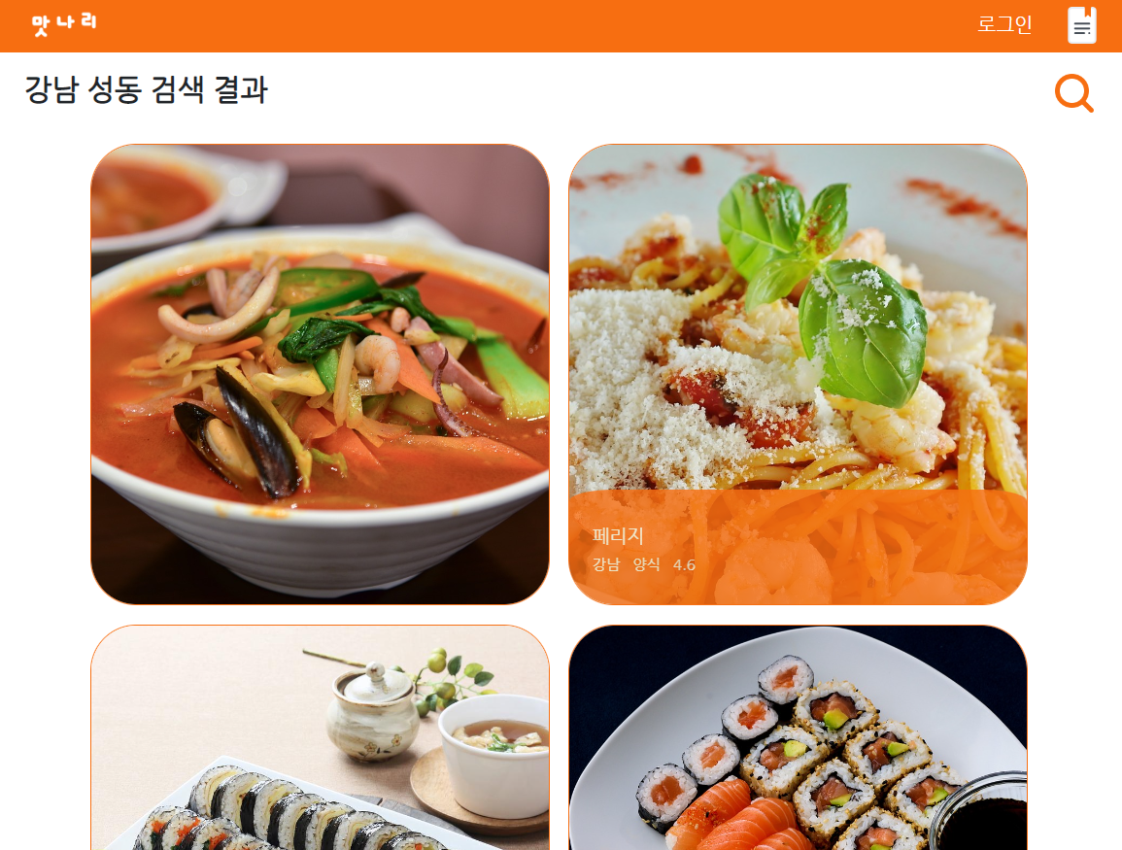
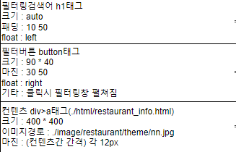
검색 결과 PC 화면
스토리보드 | 구현
1
2
3
4
5

Slide 23
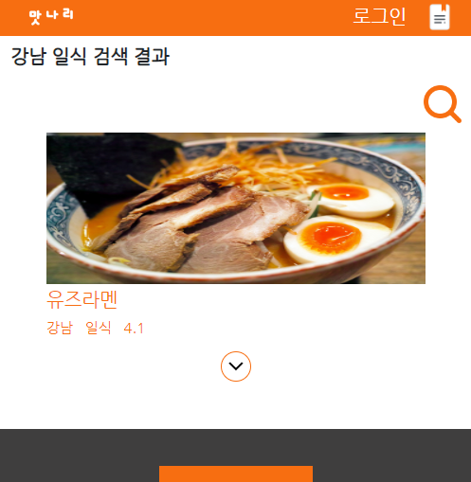
검색 결과 mobile 화면
스토리보드 | 구현
1
2
3
4
5

Slide 24
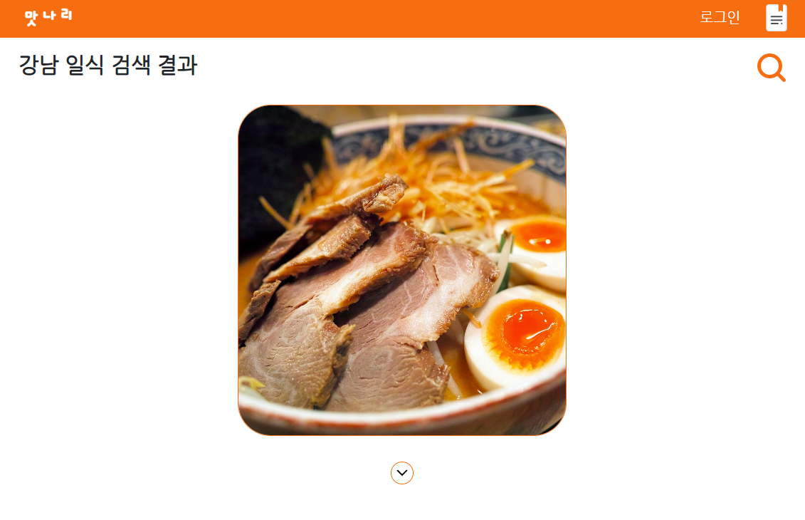
검색 결과 PC 화면
스토리보드 | 구현
1
2
3
4
5

Slide 25
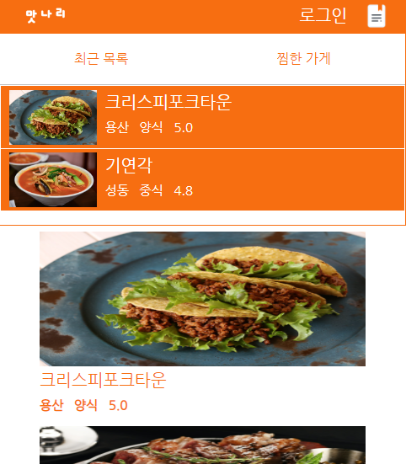
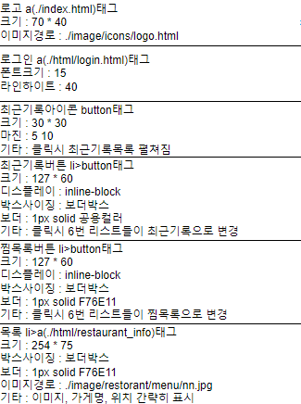
최근 목록 mobile 화면
스토리보드 | 구현
1
2
3
4
5

Slide 26
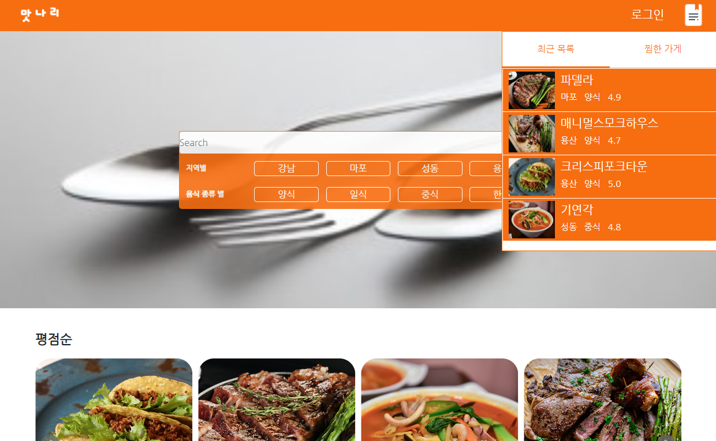
최근 목록 PC 화면
스토리보드 | 구현
1
2
3
4
5

Slide 27
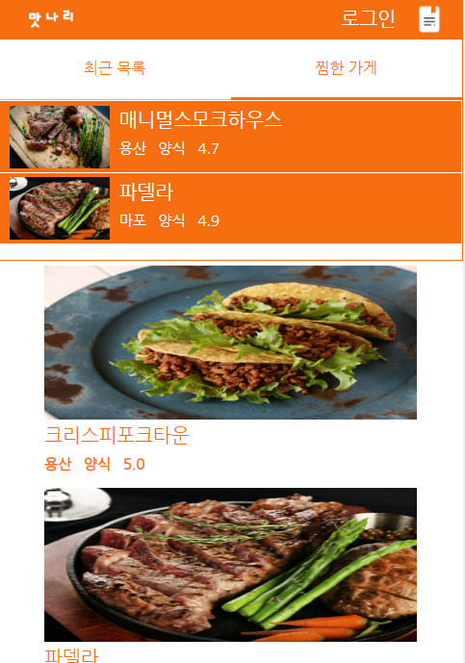
찜한 가게 mobile 화면
스토리보드 | 구현
1
2
3
4
5

Slide 28
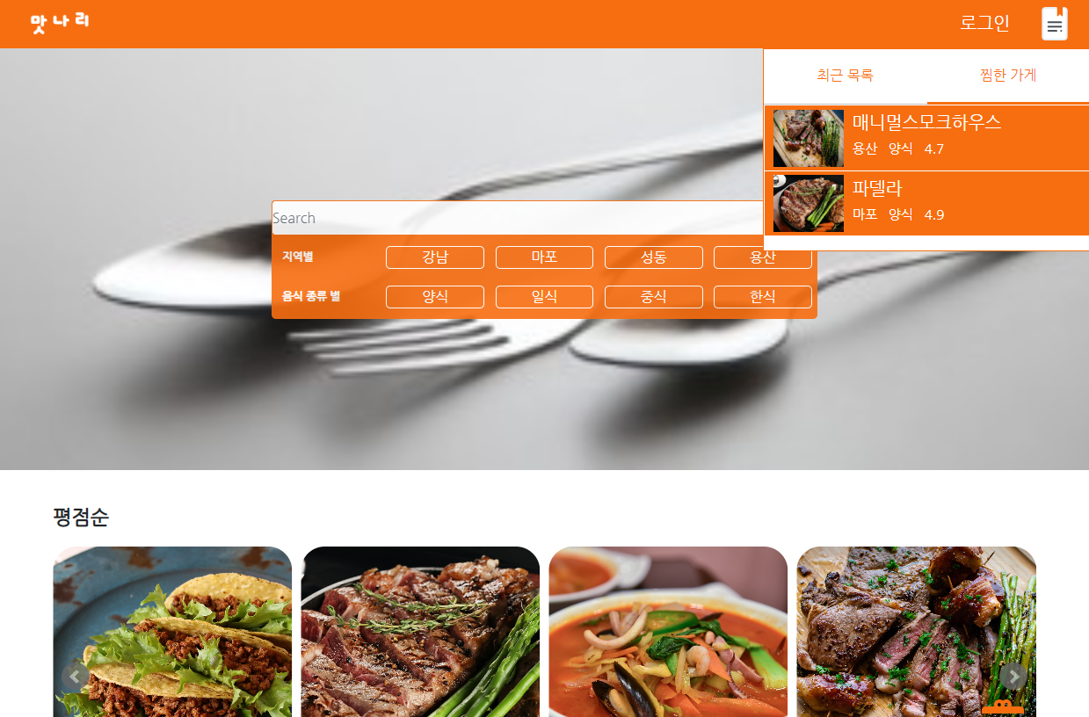
찜한 가게 PC 화면
스토리보드 | 구현
1
2
3
4
5

Slide 29
--- mobile 화면
스토리보드 | 구현
1
2
3
4
5

Slide 30
---- PC 화면
스토리보드 | 구현
1
2
3
4
5

